Slide 1


Ventana login
login
Cliente sispaest
Usuario
Contraseña
Ingresar
¿olvidaste tu contraseña?
Registrarse

Slide 2
login
Administrador sispaest
Usuario
Estetica
Contraseña
Registrarse
¿olvidaste tu contraseña?
Ingresar

Slide 3
login
Estilista sispaest
Usuario
Estetica
Contraseña
Registrarse
¿olvidaste tu contraseña?
Ingresar

Slide 4

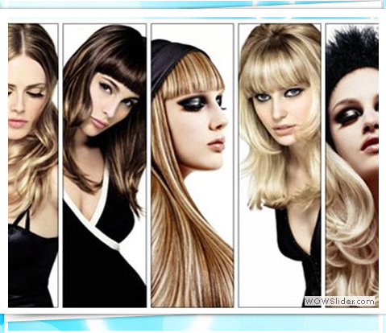
Ventana inicio sin login
BIENVENIDOS A SisPaEst
inicio
registro
servicios
estéticas
login
Acerca de
promociones
buscar
noticias
Derechos reservados sispaest

Slide 5
Ventana inicio cliente logeado
BIENVENIDOS A SisPaEST(nombre del logeado)
inicio
reservación
servicios
estéticas
perfil
log out
Acerca de
promociones
noticias
Derechos reservados sispaest

Slide 6
Ventana inicio sin login
Registro Administrador
inicio
registro
servicios
estéticas
login
Acerca de
Datos personales
Nombre/usuario
contraseña
Apellido paterno
teléfono
e-mail
Apellido materno
Fecha de nacimiento
Puesto
Administrador
sexo
hombre
mujer
Dirección
País
México
Calle
Estado
Referencias
Localidad
CP
Municipio
Derechos reservados sispaest
Guardar

Slide 7
Ventana inicio sin login
Registro Cliente
inicio
registro
servicios
estéticas
login
Acerca de
Datos personales
Nombre/usuario
teléfono
Apellido paterno
e-mail
Apellido materno
sexo
hombre
mujer
Puesto
Cliente
Fecha de nacimiento
Dirección
País
México
Calle
Estado
Referencias
Localidad
CP
Municipio
Derechos reservados sispaest
Guardar

Slide 8
Ventana inicio con login
Administrador - Registro Cliente VIP
inicio
servicios
estéticas
perfil
log out
Acerca de
Ayuda
Datos personales
Nombre/usuario
teléfono
Apellido paterno
e-mail
Apellido materno
sexo
hombre
mujer
Puesto
Cliente VIP
Fecha de nacimiento
Dirección
País
México
Calle
Estado
Referencias
Localidad
CP
Municipio
Derechos reservados sispaest
Guardar

Slide 9
Ventana inicio con login
Administrador - Registro Estilista
inicio
servicios
estéticas
perfil
log out
Acerca de
Ayuda
Datos personales
Nombre/usuario
teléfono
Apellido paterno
e-mail
Apellido materno
sexo
hombre
mujer
Puesto
Estilista
Fecha de nacimiento
Dirección
País
México
Calle
Estado
Referencias
Localidad
CP
Municipio
Derechos reservados sispaest
Guardar

Slide 10
Ventana inicio con login
Administrador - Registro Estética
inicio
servicios
estéticas
perfil
log out
Acerca de
Ayuda
Datos de la estética
Nombre de la estética
E-mail
Razón Social
teléfono
Dirección
País
México
Calle
Estado
Referencias
Localidad
CP
Municipio
Derechos reservados sispaest
Guardar

Slide 11
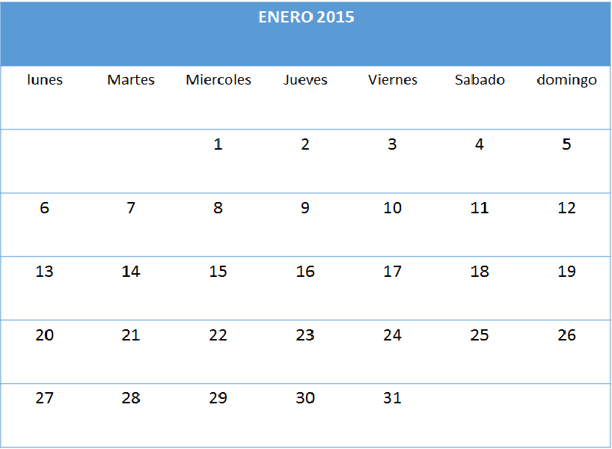
Generar reservación
inicio
servicios
estéticas
perfil
log out
Acerca de
Ayuda
log out
Ayuda
Datos personales
Nombre
teléfono
Apellido paterno
e-mail
Apellido materno
sexo
hombre
mujer
Datos de estética
colonia
Nombre del estilista
estética
Lugar del servicio
Selección del servicio
horario
servicio
Descripción
hora
Generar reservación
Generar reporte
cancelar
Derechos reservados sispaest

Slide 12
Administrador
inicio
servicios
estéticas
perfil
log out
Acerca de
Ayuda
log out
Ayuda
información
Lista de usuarios
Lista de servicios
Lista de estéticas
Derechos reservados sispaest

Slide 13
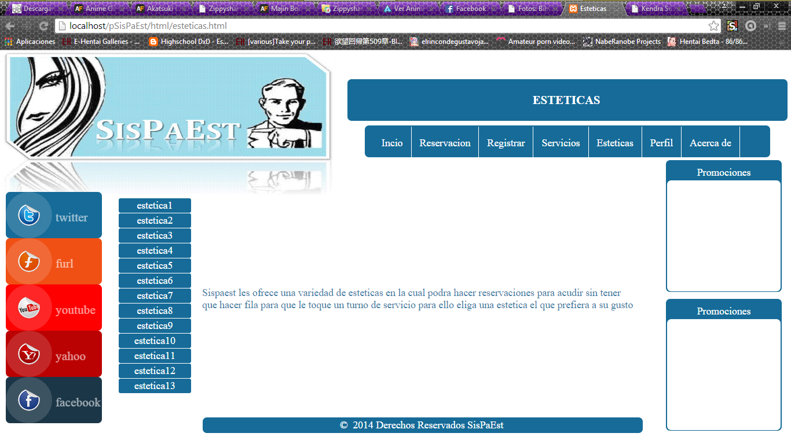

Slide 14
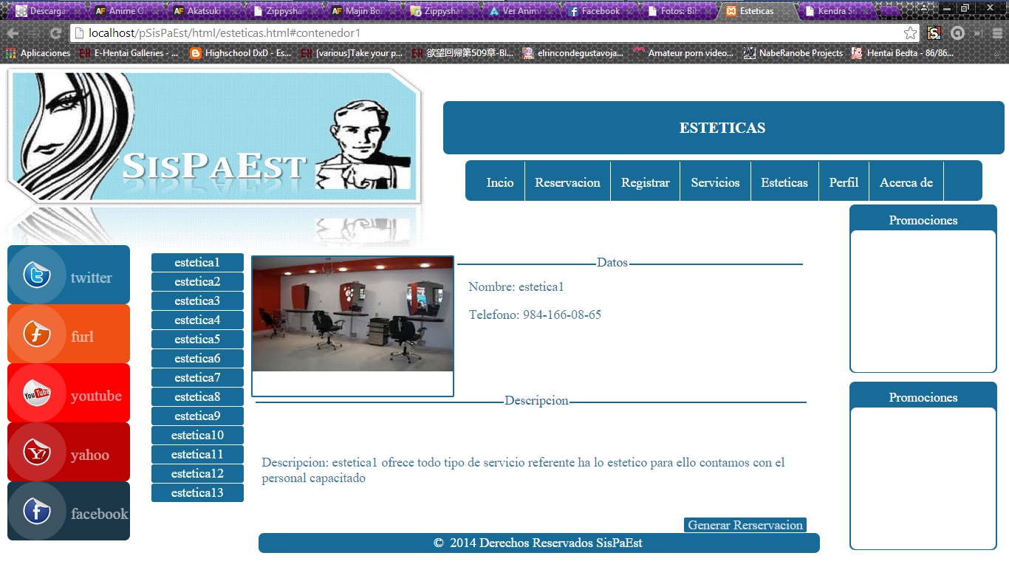

Slide 15
Administrador
inicio
servicios
estéticas
perfil
log out
Acerca de
Ayuda
log out
Ayuda
consulta
Selecciona la estética
regresar
Generar reporte
Derechos reservados sispaest

Slide 16



Administrador
inicio
servicios
estéticas
perfil
log out
Acerca de
Ayuda
log out
Ayuda
Servicios
Corte de cabello
peinados
Otros servicios
Pedicura
Manicure
Rayitos
Mechas
etc.
regresar
Generar reporte
Derechos reservados sispaest

